Slide 1
GEOLOGIA AMBIENTAL
Semestre 2022-2
Prof. Ismael minjarez

Slide 2
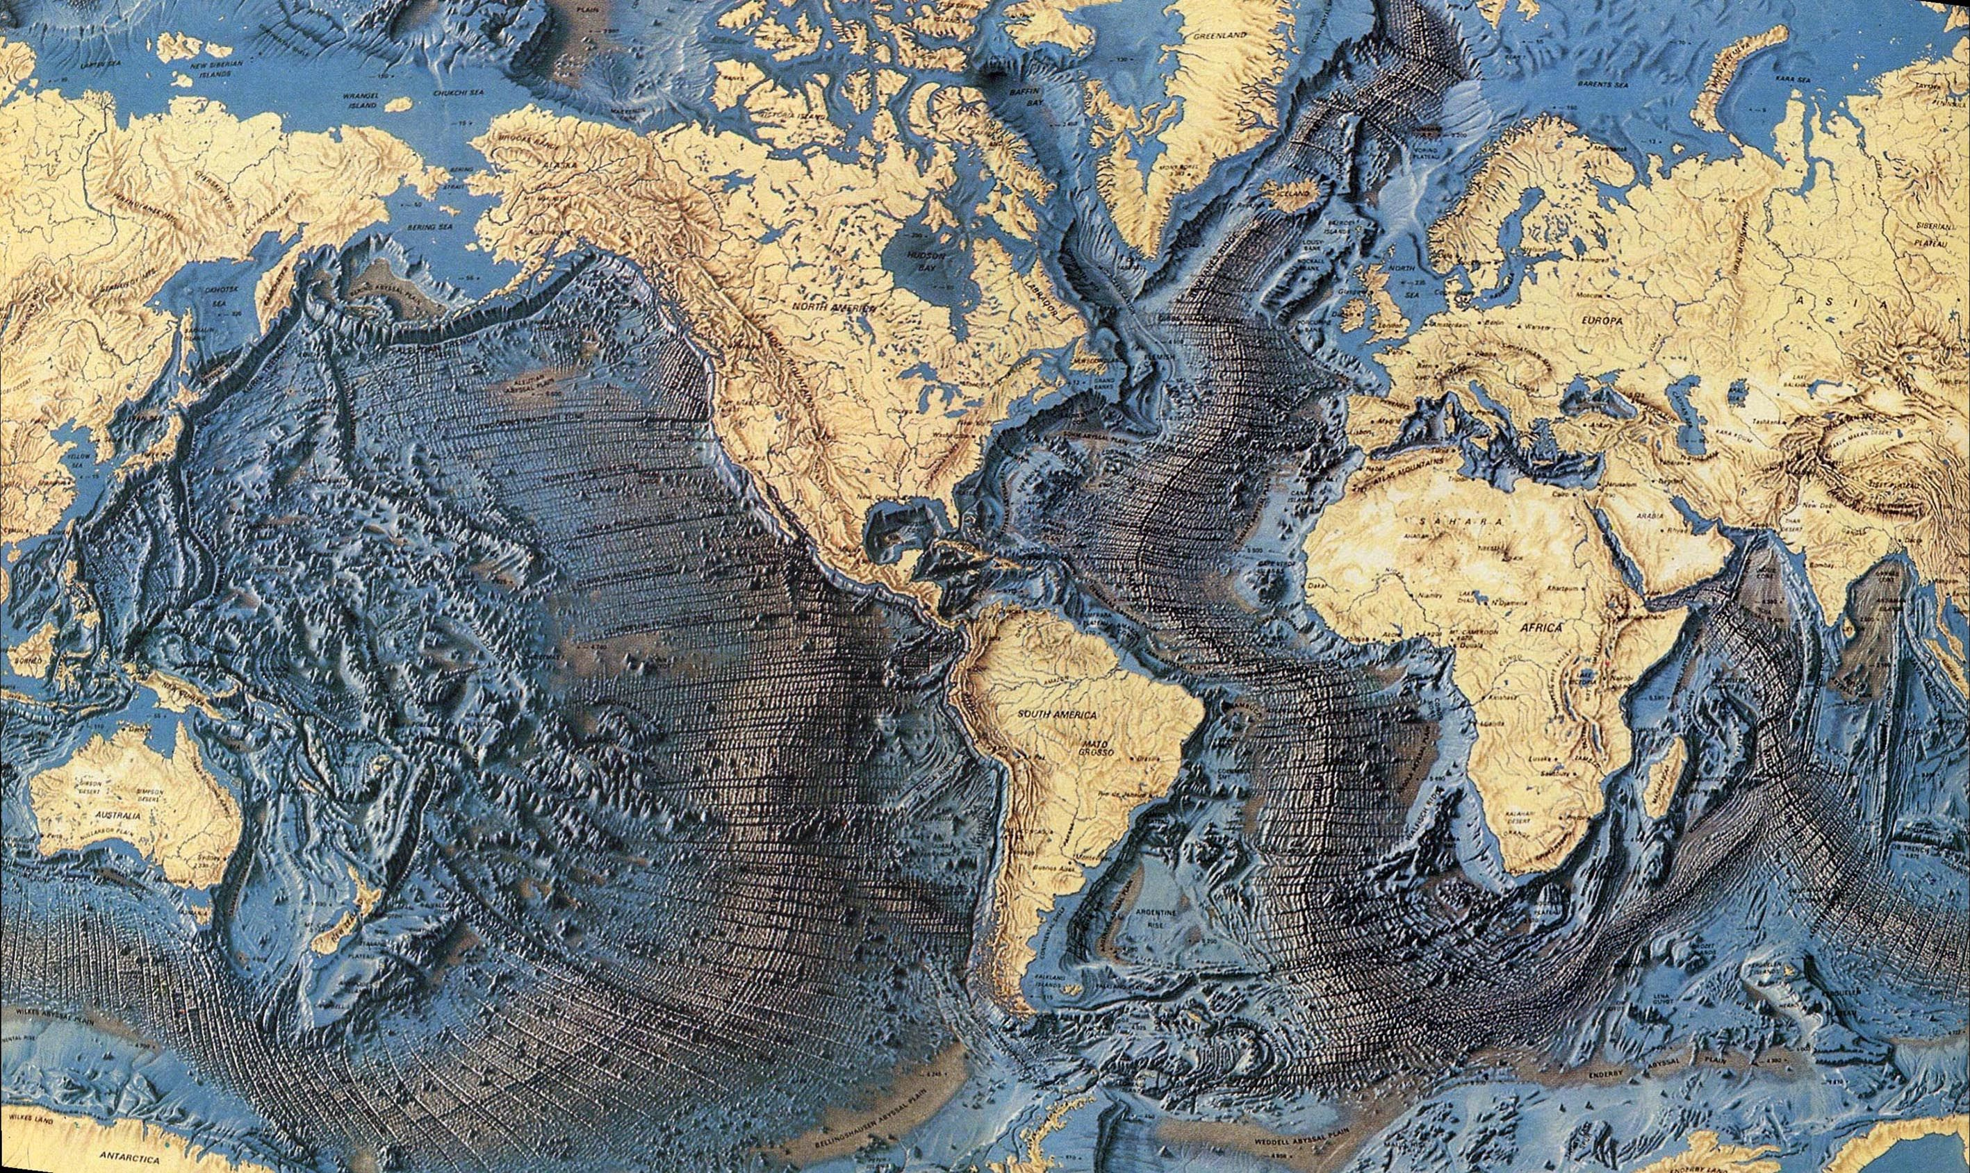
Geomorfología: El relieve de la Tierra

Slide 3
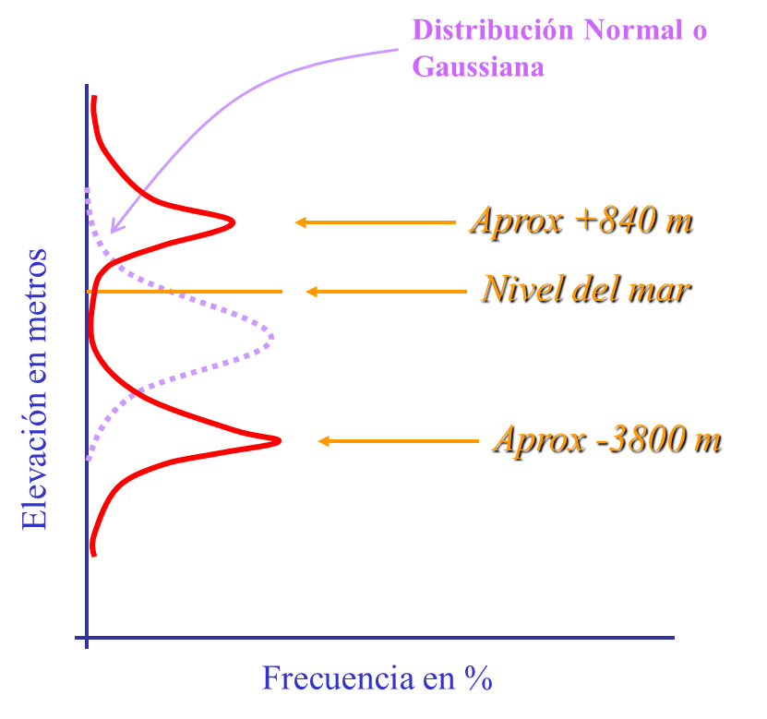
Topografía/Batimetría: Respecto al nivel del mar actual, el promedio batimétrico y topográfico es de 3800 mts y 840 mts respectivamente
Altura máx. de 8848 mts (Everest)
Profundidad máx. de 11,000 mts (Mariana)
Revela 2 niveles fundamentales del relieve del planeta.
Estos 2 niveles corresponden a continente y océano
consistente con la noción de 2 tipos de corteza diferentes. Una más ligera (Continental) soportada por una capa más densa la cual formaría el fondo oceánico.

Slide 4
Geomorfología es la parte de la Geología que
estudia las formas superficiales de la Tierra.
La mayor parte de la morfología terrestre
se construyó durante el Final del Terciario y el Holoceno
( 2 millones de años a la fecha)
Dos fenómenos fundamentales modelan el paisaje
  -Tectonismo
  Erosión

Slide 5
Tectonismo genera paisajes debido a:
  Fallas y terremotos asociados
  Vulcanismo
  Las formas actuales se deben a la erosión.
  La erosión está controlada por el clima y este a su vez relacionado con la orografía

Slide 6
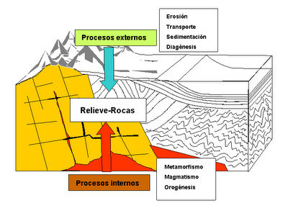
Agentes que forman el relieve
Fuerzas Internas
(endógenas )
ACTIVIDAD TECTONICA
ACTIVIDAD VOLCANICA
Fuerzas Externas
(exógenas) La erosión debida a
CLIMA-AGUA
EROSION
-LA ISOSTASIA

Slide 7
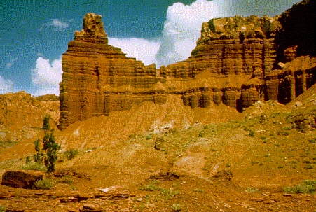
Intemperismo o meteorización

Slide 8
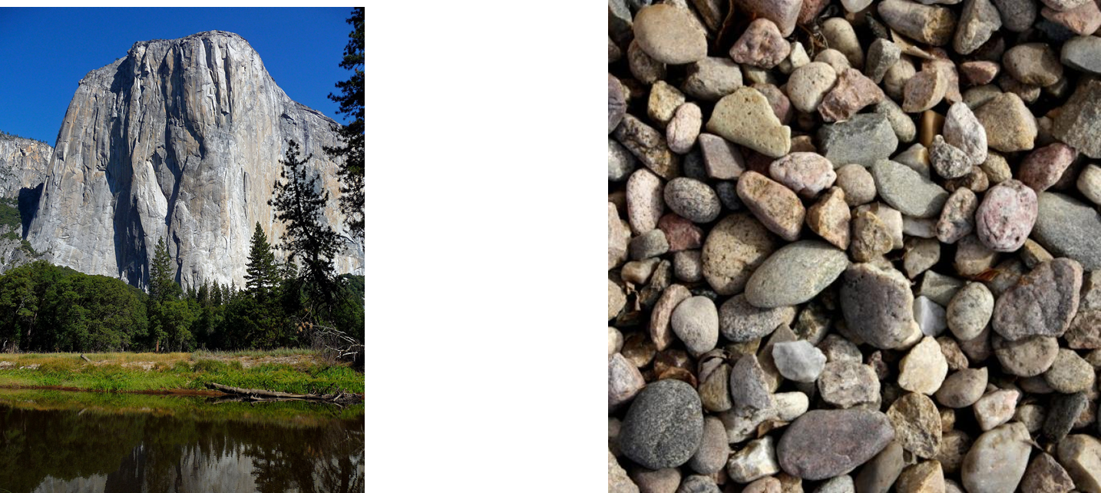
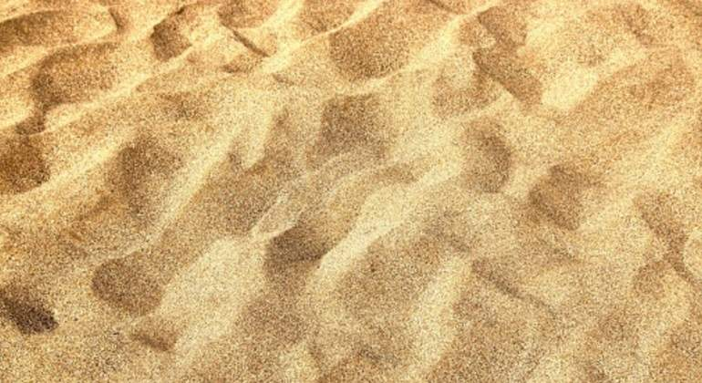
Intemperismo
Ruptura física (desintegración) y alteración química (descomposición) de rocas y minerales en la superficie de la tierra.

Slide 9
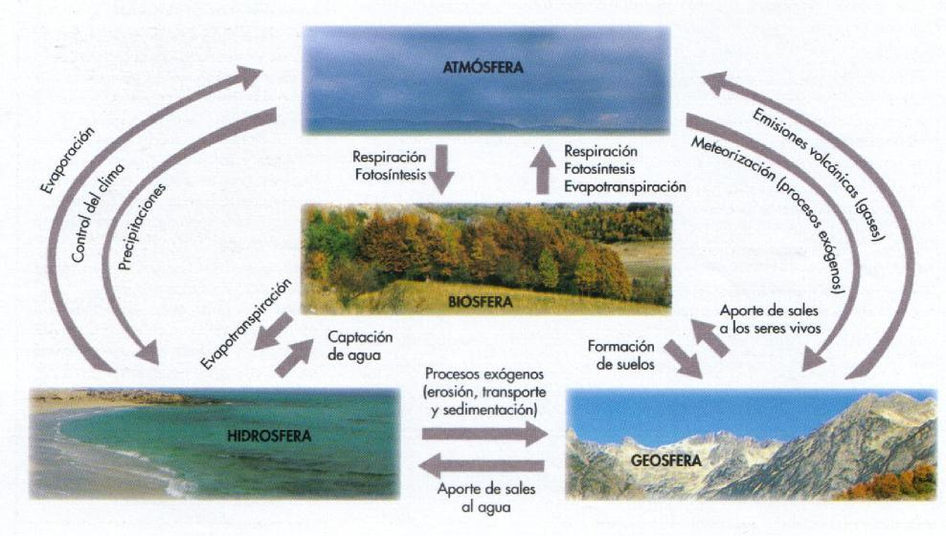
Intemperismo
Incluye todos los procesos que destruyen la roca y la convierten en fragmentos o iones en solucion.
Esta sección refleja las interacciones entre la litósfera, atmósfera, hidrósfera y biósfera.

Slide 10
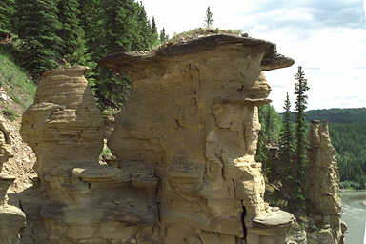
El intemperismo siempre es acompañado por la Erosión
Movimiento de materiales producidos por Intemperismo
Agentes de transporte:
  Agua
  Viento
  Glaciares

Slide 11
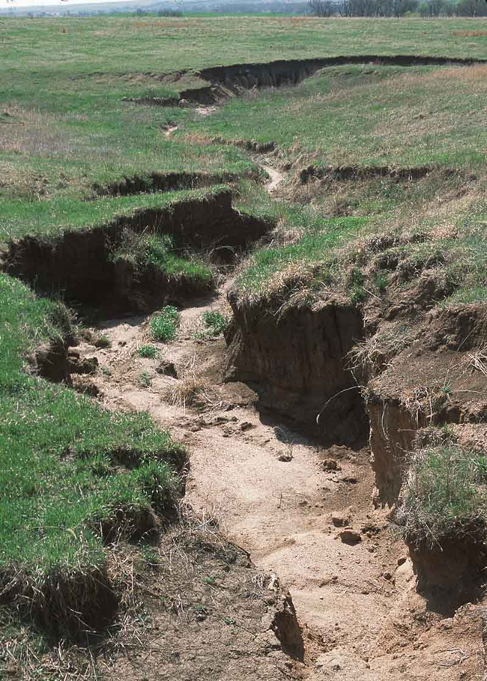
EROSIÓN
OF-
Es el proceso por el cual los agentes naturales desplazan de su sitio fragmentos de roca y/o suelo, previamente intemperizados.

Slide 12
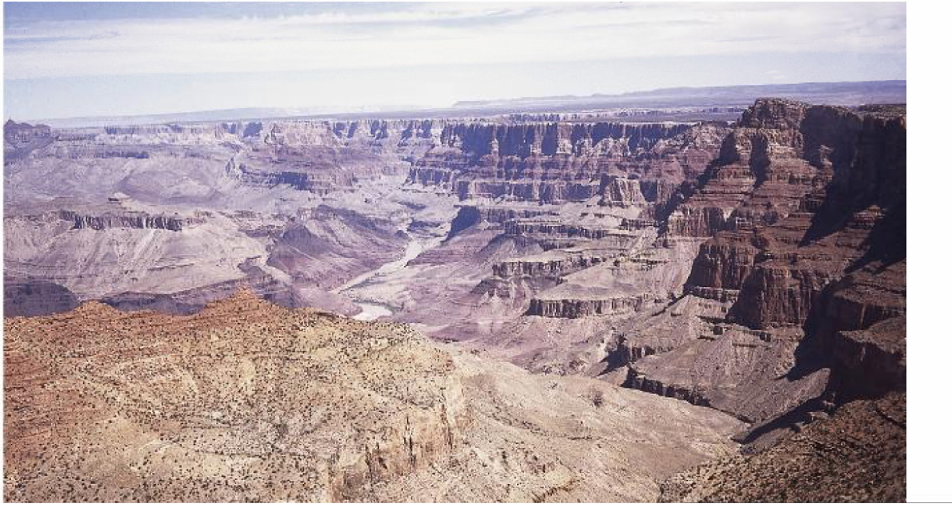
La erosion da forma al paisaje
OF-

Slide 13
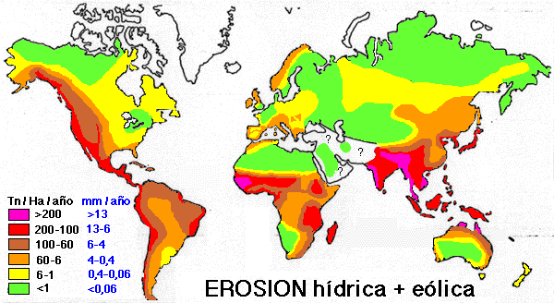
Tasa de Erosión Mundial

Slide 14
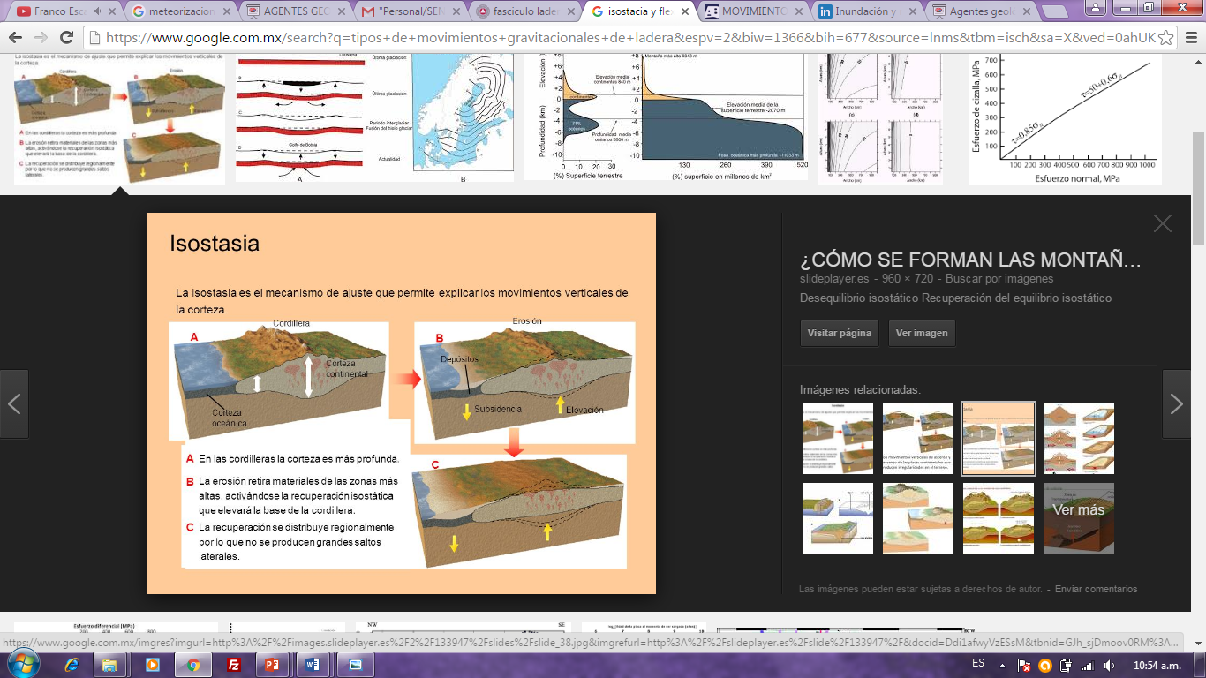
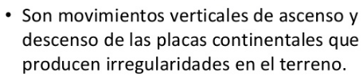
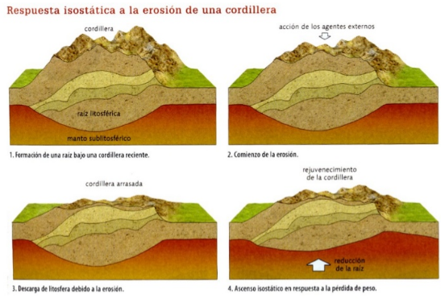

Slide 15
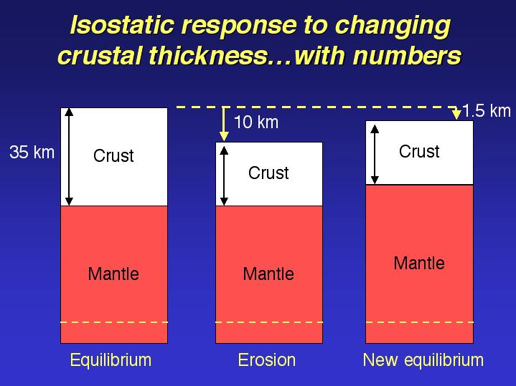

Slide 16
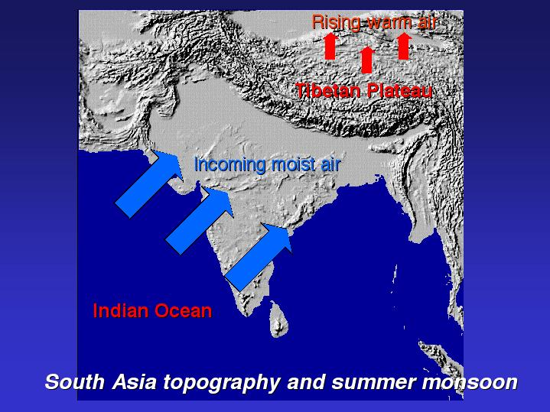

Slide 17
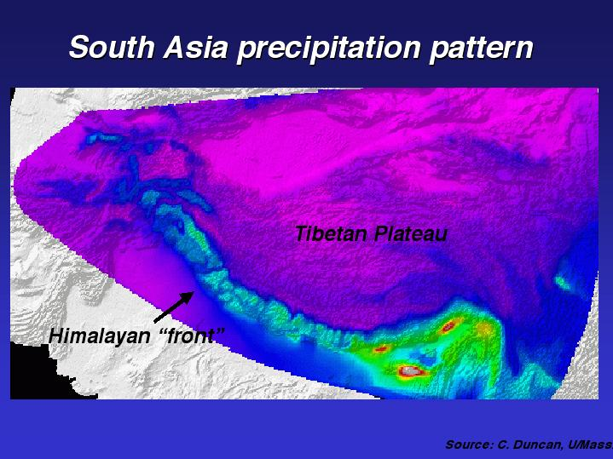

Slide 18
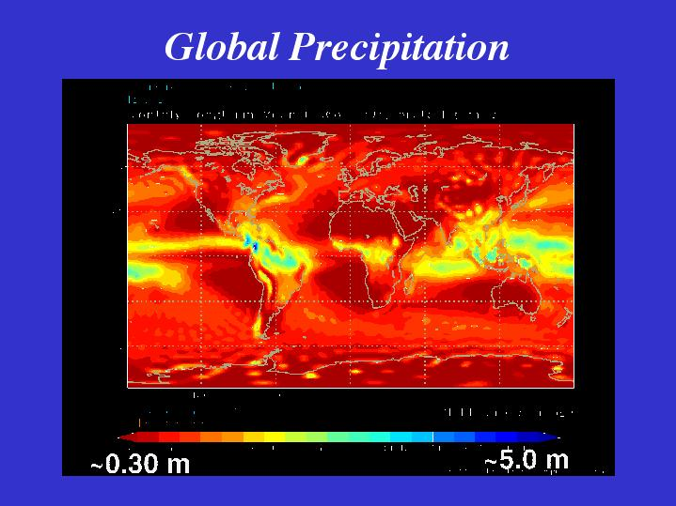

Slide 19
Morfología Tectonica

Slide 20
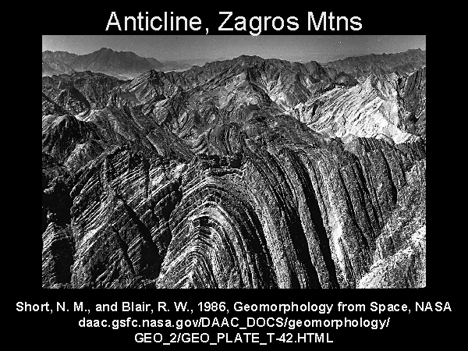
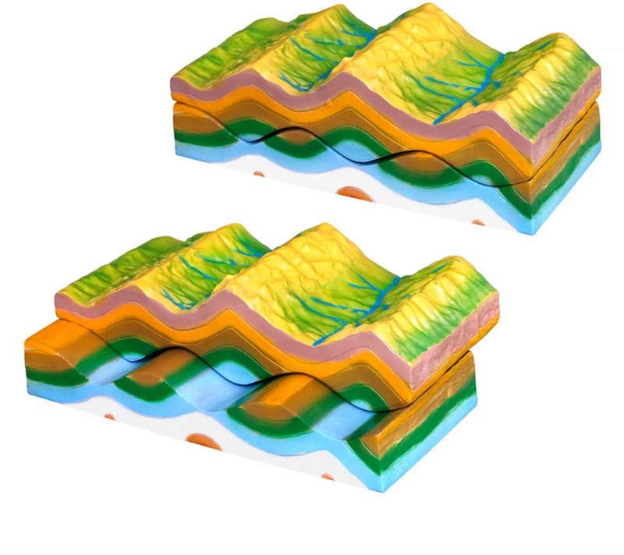
MONTAÑAS PLEGADAS

Slide 21
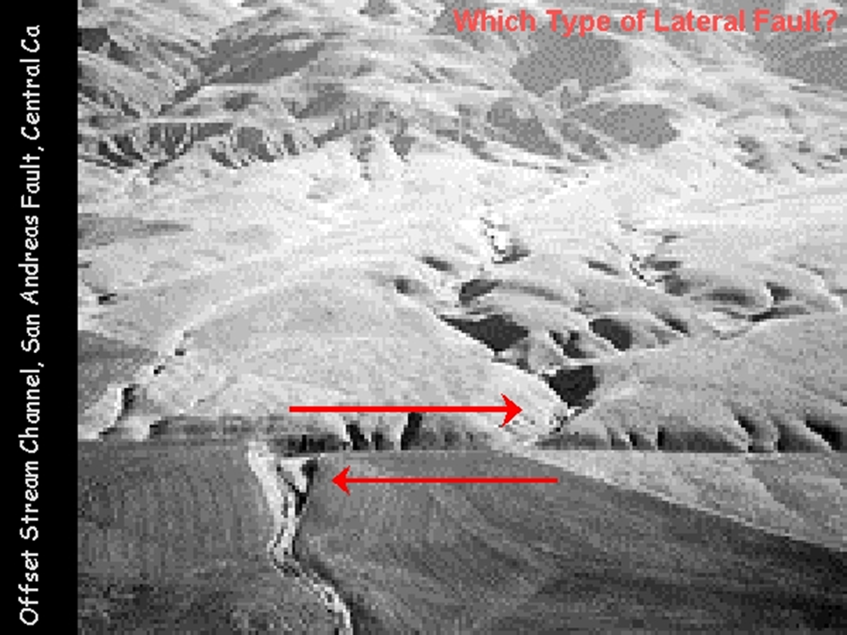
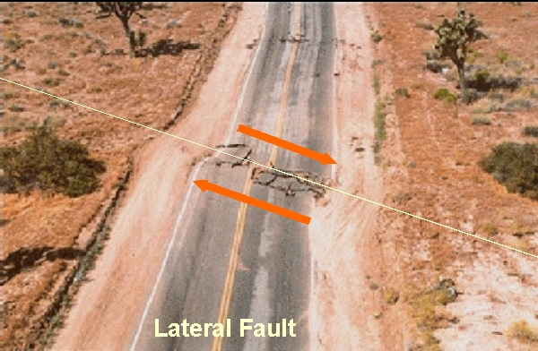
FALLAS DE DESPLAZAMIENTO LATERAL

Slide 22
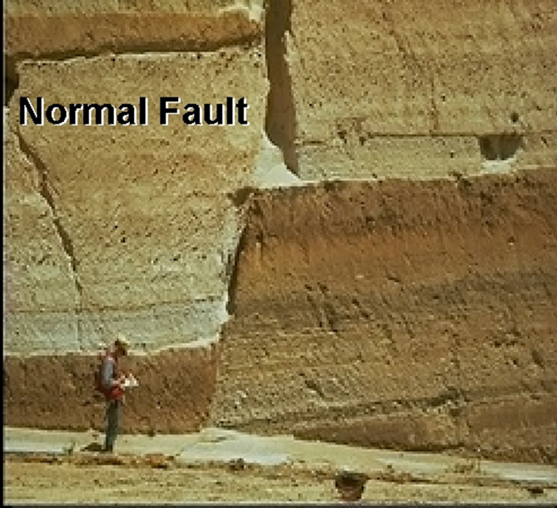
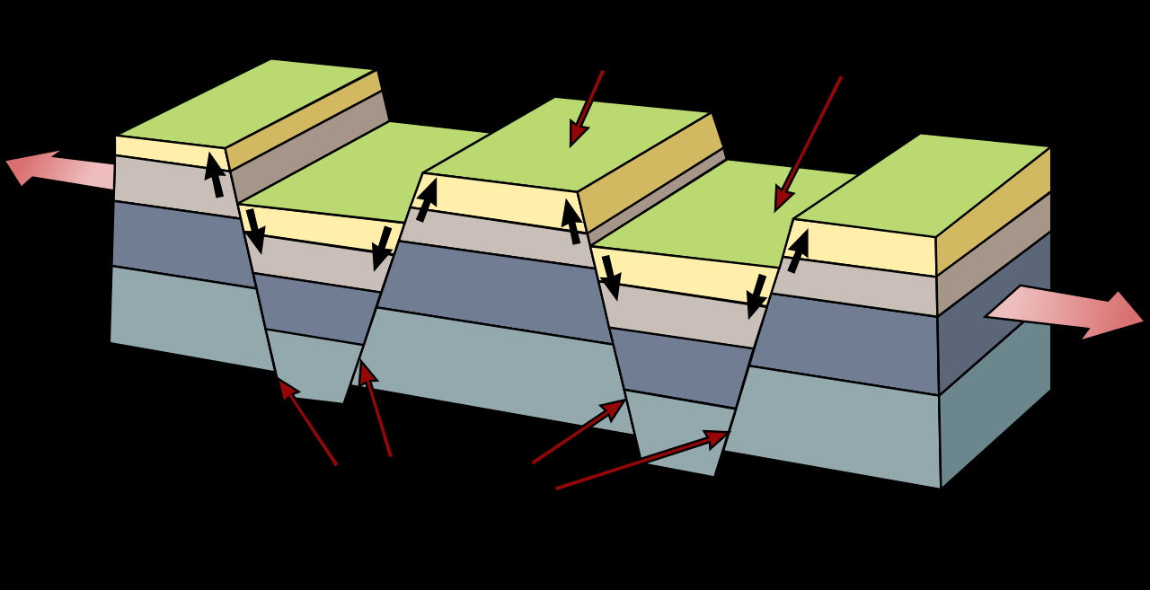
Horst
Graben
Fallas Normales
Fallas Normales

Slide 23
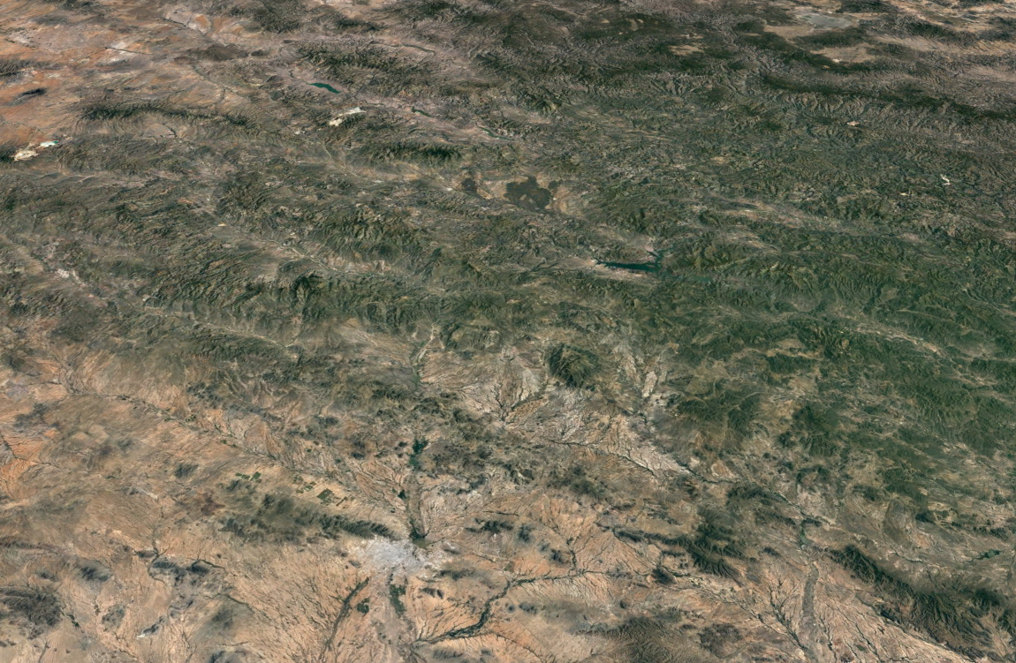
Sierras y Valles
Basin And Range

Slide 24
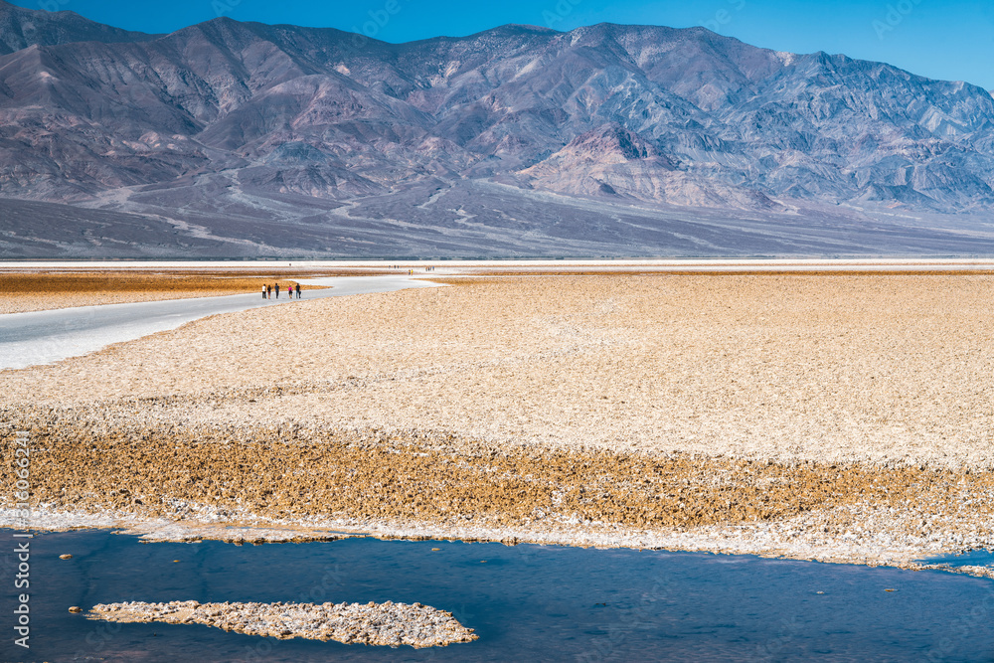
Playa y laguna

Slide 25
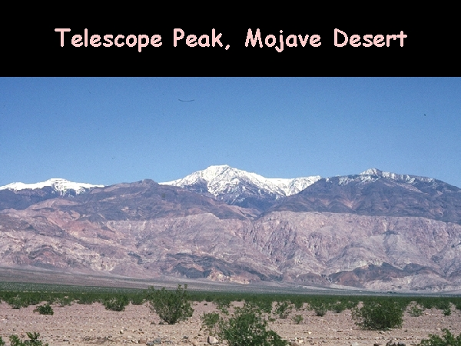

Slide 26
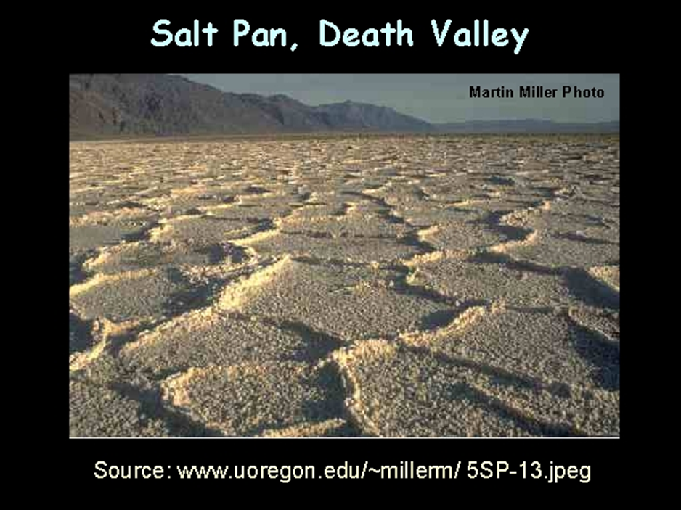

Slide 27
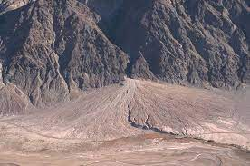
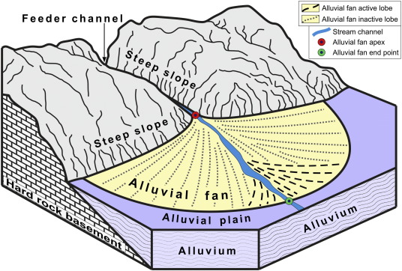

Slide 28
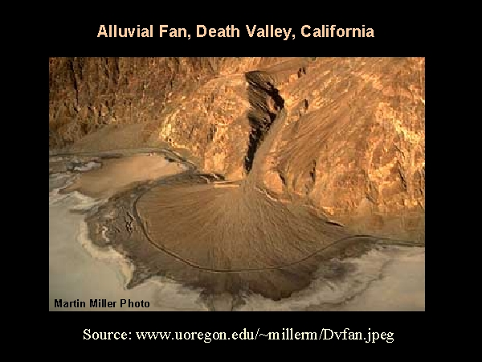

Slide 29
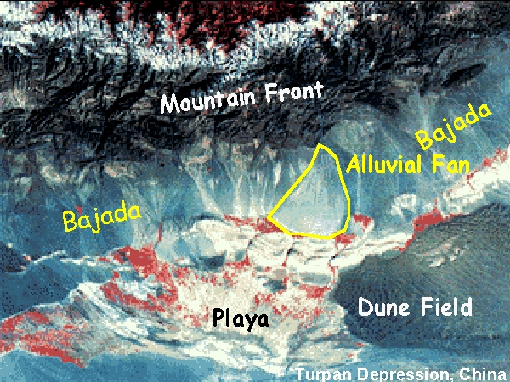

Slide 30
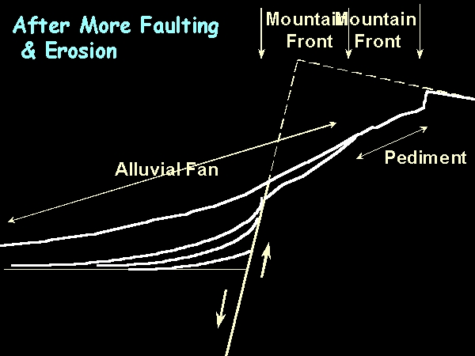

Slide 31
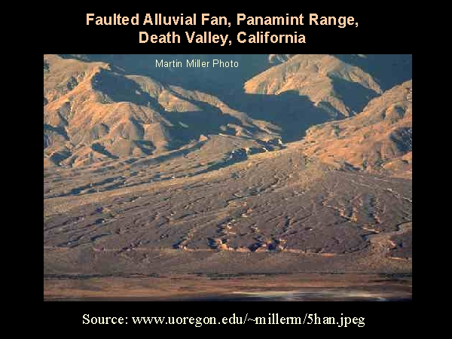

Slide 32
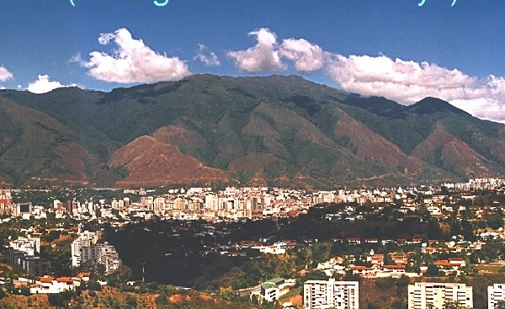
La posición de los abanicos aluviales sirven para
Interpretar movimientos tectónicos

Slide 33
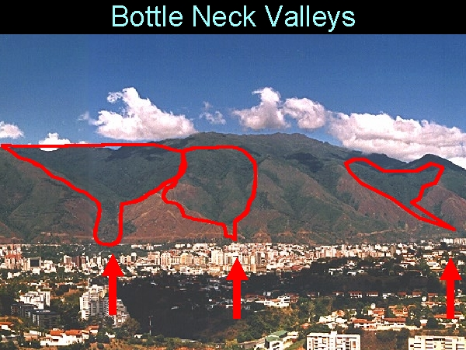

Slide 34
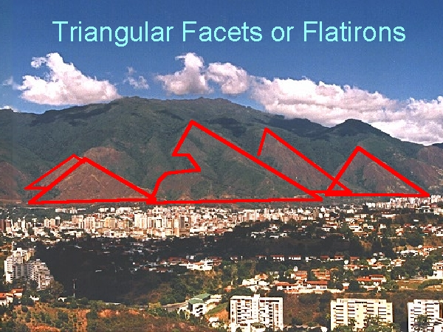

Slide 35
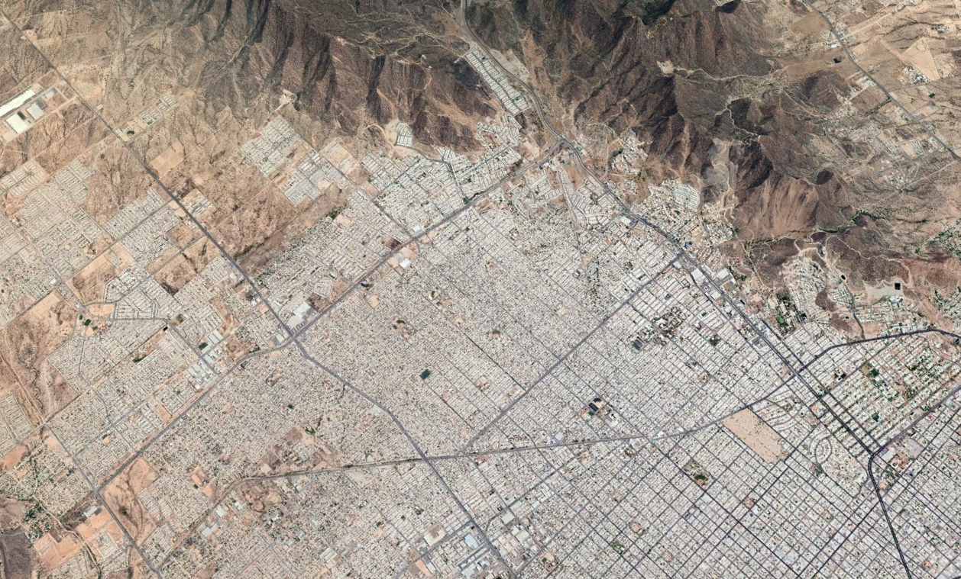
N de Hermosillo

Slide 36

Preguntas?

